Slide 1


COMPROMISOS DE MEJORA – CDG 2017

Slide 2
Compromisos de mejora bajo la responsabilidad de DGIESP
(*) contiene los compromisos 24(1), 24(2), 24(3), 24(4), 24(5), 24(6)

Slide 3
Ficha 17
“Establecimientos de salud preparados para el diagnóstico y manejo de la hipertensión arterial, diabetes mellitus, depresión y tuberculosis”

Slide 4
Logro esperado y porcentaje de cumplimiento | El Plan Operativo Institucional (POI) del 2017 debe contener la programación del producto “Acciones Comunes” y actividad “Desarrollo de Normas y Guías Técnicas”, correspondientes a los PP No transmisibles, salud mental y Tuberculosis. El plan anual de capacitación u otro similar debe contener en detalle las siguientes actividades: Capacitación al personal de la salud relacionado a la Guía de Práctica Clínica para el Diagnóstico, Tratamiento y Control de la Enfermedad Hipertensiva, aprobada por Resolución Ministerial N° 031-2015/MINSA. Capacitación al personal de la salud relacionado a la Guía de Práctica Clínica para el Diagnóstico, Tratamiento y Control de la Diabetes Mellitus Tipo 2 en el Primer Nivel de Atención, aprobada por Resolución Ministerial N ° 719-2015/MINSA. Capacitación al personal de la salud relacionado a la Guía Técnica Guía de Práctica Clínica para el Diagnóstico Tratamiento y Control del Pie Diabético aprobada por Resolución Ministerial N° 226-2016/MINSA. Capacitación, referida a Depresión de acuerdo a la Guía de Práctica Clínica en Depresión (Resolución Ministerial N°648-2006/MINSA). El Plan Operativo Institucional (POI) del 2017 debe contener la programación del producto del PP 016 “Servicios de Atención de Tuberculosis con medidas de control de infecciones y bioseguridad en el personal de salud”, el mismo que implica acciones de i) adquisición y distribución; ii) capacitación y iii) supervisión del uso de respiradores. La red cuenta con Plan de Control de Infecciones de TBC aprobado, según Norma Técnica de Salud para la Atención Integral de las Personas Afectadas con Tuberculosis N° 104-MNSA/DGSP-V01 (Resolución Ministerial N°715-2013/MINSA: Medidas de control administrativo, control ambiental y medidas de control respiratorio) | Cumple con todas las acciones de los ítems 1 y 2 en el plazo establecido. 40%

Slide 5
Logro esperado y porcentaje de cumplimiento | Fuentes auditables: Resolución Directoral (RD) de aprobación del Plan Operativo Institucional (POI) del 2017. Al mes de mayo de 2017. Copias fedateada de las secciones del POI que evidencien los productos y actividades solicitadas. Al mes de mayo de 2017 Resolución Directoral (RD) de aprobación del Plan de capacitación u otro similar del 2017. Al mes de mayo de 2017. Copias fedateada de las secciones del plan que evidencie la programación de las actividades solicitadas. Al mes de mayo de 2017 Resolución Directoral (RD) de aprobación del Plan de Control de Infecciones de TBC, son válidas las RD emitidas durante 2015, 2016 o 2017 siempre que contengan acciones para el 2017 o posterior. Copias fedateada de las secciones del POI que evidencien la programación del producto “Servicios de Atención de Tuberculosis con medidas de control de infecciones y bioseguridad en el personal de salud”. . | Cumple con todas las acciones de los ítems 1 y 2 en el plazo establecido. 40%

Slide 6
Logro esperado y porcentaje de cumplimiento | Ejecución de las acciones programadas garantizando la capacitación de al menos un (01) médico, enfermero u otro profesional de al menos 60% de EE. SS. I-3 y 100% de los I-4 de su ámbito. La red garantiza la disponibilidad y uso de respiradores N-95 a través de: Compra y distribución de respiradores N-95 en cantidad adecuada (26 a más por año por cada persona), para el personal de salud de áreas críticas y de mayor riesgo para transmisión de tuberculosis (consulta externa, ESPCTB, Laboratorio, triaje). Solo aplica a Redes que son ejecutoras del que dependen EESS. Supervisión del desempeño del personal de salud en áreas críticas y de mayor riesgo en el uso de respiradores N-95 (Red 02 visitas al año a EESSS I-4). | Cumple con todas las acciones. 60%

Slide 7
Logro esperado y porcentaje de cumplimiento | Fuentes auditables: Plan de la actividad educativa (capacitación) del ítem 2, aprobados por la instancia correspondiente. Informe anual de capacitación, que incluye listado de personal capacitado (datos mínimos: nombres y apellidos, profesión, EESS de procedencia, horas de capacitación) y reporte de entrega de certificados o constancias de capacitación emitido por la unidad de capacitación o la que haga sus veces en la institución. Informe anual de dotación de respiradores N-95 a los establecimientos de salud en cantidad adecuada (26 a más por año por cada personal de salud que labora en áreas críticas y de mayor riesgo para transmisión de tuberculosis (consulta externa, ESPCTB, Laboratorio, triaje). Incluir documentos que sustentan la dotación Cuadro consolidado de Pecosas por EESS (N° de PECOSA, EESS, Cantidad, fecha, etc.), cuadros de distribución u otro). Solo aplica a Redes que son ejecutoras del que dependen EESS. Informe anual de supervisión con copia de listas de chequeo de uso de respiradores N-95, aplicados a personal de áreas críticas y de mayor riesgo para transmisión de tuberculosis, firmadas por supervisados y con V°B° del jefe del EESS. | Cumple con todas las acciones. 60%

Slide 8
Ficha 18
“Supervisión a los establecimientos de salud”

Slide 9
Logro esperado y porcentaje de cumplimiento | Elaboración de un Plan de Supervisión anual: Para el nivel DIRESA/ GERESA y DIRIS debe figurar cronograma de supervisión a redes de salud y hospitales/institutos de su jurisdicción. Para las redes de salud debe figurar los cronogramas de supervisión a sus microredes y/o establecimientos de salud de su jurisdicción; Fuente Auditable: Resolución Directoral que aprueba el Plan de Supervisión, a nivel regional o redes de salud según corresponda. Al mes de julio de 2017. La RD debe tener el plan adjunto. Nota: Cada institución prepara y rinde su propio plan de supervisión aprobado con su propia resolución directoral | Cumple con las acciones de ítem 1 en los plazos establecidos 50%

Slide 10
Logro esperado y porcentaje de cumplimiento
 | Ejecución del Plan Regional de supervisión del personal de salud: Para el nivel DIRESA/GERESA y DIRIS visitas de supervisión realizadas a redes priorizadas de salud y hospitales. Para las redes de salud visitas de supervisión a microredes y establecimientos de salud del primer nivel de atención, priorizados según el grado de dificultad. Fuente Auditable: a) Informe anual de supervisión DIRESA/ GERESA y DIRIS y red de salud según corresponda; que incluye “Actas de supervisión”, firmadas y selladas por el personal y autoridades de salud de la red/ microredes o establecimiento de salud según corresponda. Entre enero y diciembre de 2017. Nota: No se aceptaran actas sin informes, ni informes sin actas. No se aceptaran informes o actas, con sellos ilegibles que no permiten identificar la persona que supervisa o a quien se le supervisó y la dependencia donde labora. No agregar instrumentos de supervisión al expediente, ni autorizaciones de viaje, ni oficios de asignación de funciones, boletas etc. No se aceptaran informes de supervisión de DIRESA/GERESA a establecimientos de I nivel de atención. | Cumple con las acciones del ítem 2 en el plazo establecido 50%.

Slide 11
Ficha 25
“Certificación de Establecimientos de Salud Amigos de la Madre, la Niña y el Niño”

Slide 12
Logro esperado y porcentaje de cumplimiento | Conformación o reactivación del Comité Técnico Institucional (GERESAS/DIRESAS) o Comité de lactancia materna (Hospitales, Establecimiento de salud seleccionado) para la promoción y protección de la lactancia materna. Fuente auditable: Copia fedateada de la Resolución Directoral (RD) o Resolución Jefatural (RJ), según corresponda, emitida durante los años 2016-2017. 2. Plan de trabajo anual del Comité Técnico Institucional o Comité de lactancia materna (según corresponda) para la promoción y protección de la lactancia materna, aprobado por RD o RJ. El Plan debe incluir como mínimo la programación de las siguientes actividades: a. Reuniones de socialización de los documentos normativos: i) Directiva Administrativa Nº 201-MINSA/DGSP V.01, ii) NTS Nº 106-MINSA/DGSP-V.01, iii) NTS N° 105-MINSA/DGSP-V.01, iv) Reglamento de Alimentación Infantil (Decreto Supremo Nº 009-2006-SA), y iv) Decreto Supremo Nº 001-2016-MIMP que desarrolla la Ley Nº 29896 - Ley que establece la implementación de lactarios en las instituciones del sector público y del sector privado promoviendo la lactancia materna.(Aplica a Hospitales y establecimiento de salud seleccionado). | Cumple con todas las acciones de los ítems 1 y 2 30%

Slide 13
Logro esperado y porcentaje de cumplimiento | b. Capacitación* al personal de la salud que trabaja con la madre y el niño, en temas relacionados a lactancia materna, promoción - protección de la lactancia materna y buenas prácticas de atención del bebé (Aplica a Hospitales y establecimiento de salud seleccionado) c. Capacitación* de facilitadores en metodología de evaluación interna (Aplica a DIRESA/GERESA) c. Acciones de Monitoreo y/o Supervisión.( Aplica a DIRESA/GERESA/Hospitales y establecimiento de salud seleccionado) d. Evaluación Interna ( Aplica a Hospitales y establecimiento de salud seleccionado) Fuente auditable: Copia fedateada de cronograma del Plan de trabajo Comité Técnico Institucional o Comité de lactancia materna y RD o RJ de aprobación del Plan. Es válido que las actividades b) y c) se programen para el 2018, siempre en cuando el Plan de Trabajo sea 2017-2018, caso contrario solo se considerara la programación de a), d) y | Cumple con todas las acciones de los ítems 1 y 2 30%

Slide 14
Ejecución de Plan de trabajo: Se evaluara el cumplimiento de las actividades programadas en el plan de trabajo. Fuente auditables: Copias fedateadas de: Para la actividad a): Listado de participantes en las reuniones de sociabilización de los documentos normativos mencionados líneas arriba. Para la actividad b) o c): Informe de la capacitación* emitido por la unidad de capacitación o la que haga sus veces, adjuntando lista de participantes que aprobaron la capacitación (datos mínimos: nombres y apellidos, profesión, EESS de procedencia, horas de capacitación). Para la actividad “b”, estas deben ser como mínimo 20 horas presenciales y 3 horas de práctica clínica** Para la actividad d): Informe de las actividades de Supervisión y Monitoreo, adjuntar ficha de monitoreo (Anexo 04 de la RM N° 609-2014/MINSA) con los V°B° de los establecimientos o áreas visitadas Para la actividad e): Informe final de la evaluación interna, adjuntar: matriz de consolidación de entrevistas, acta final de calificación (anexo 7b y 7C de la RM N° 353-2016/MINSA) y plan de mejora según brechas identificadas durante la evaluación. | Cumple con la ejecución de las actividades a), d) y e) 50% Cumple con la ejecución de las actividades b) o c) 20%

Slide 15
Ficha 24
“Fortalecimiento de competencias del personal de salud según patología priorizada institucional”

Slide 16
Ficha 24 -1 Fortalecimiento de competencias de los profesionales de la salud de los hospitales y las redes de salud en la prevención y el manejo de las Emergencias Obstétricas y Atención inmediata del Recién Nacido.
Logro esperado y Porcentaje de Cumplimiento | Elaboración de Plan de entrenamiento de facilitadores para la capacitación de profesionales de la salud en la prevención y manejo de las emergencias obstétricas, y la atención del recién nacido, dirigido a profesionales de la salud de los hospitales regionales y redes seleccionados. Fuente auditable: Plan consensuado con la Dirección de Salud Sexual y Reproductiva de la DGIESP, aprobado por R.D. del INMP. Al mes de julio 2017.l. | Cumple con las acciones del ítem 1; en el plazo establecido. 30%
 | Ejecución del Plan aprobado. Al menos 20 facilitadores por cada región priorizada, para la capacitación en la prevención y manejo de las emergencias obstétricas, y la atención del recién nacido. Entre el segundo y cuarto trimestre. Fuente auditable: Informe de ejecución del plan que incluye listado de facilitadores aprobados según región. | Cumple con las acciones del ítem 2; en el plazo establecido 70%

Slide 17
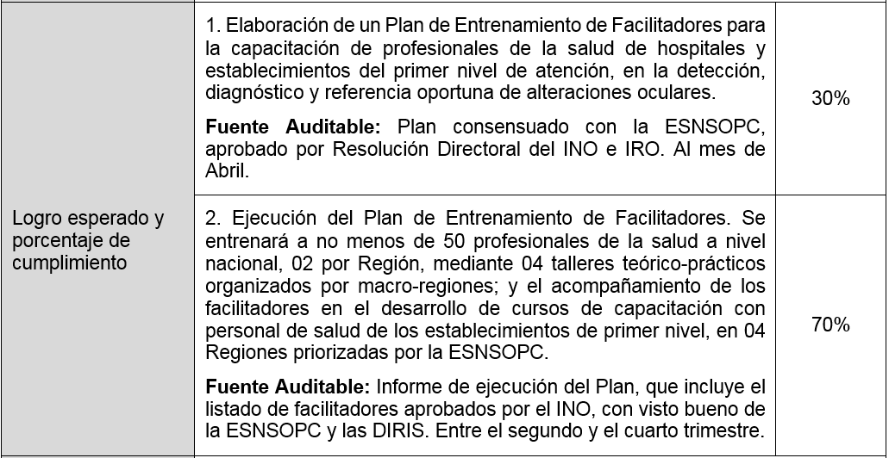
Ficha 24-2 Fortalecimiento de competencias de los profesionales de la salud de los Establecimientos de Salud en la detección, diagnóstico y referencia oportuna de pacientes con alteraciones oculares.

Slide 18
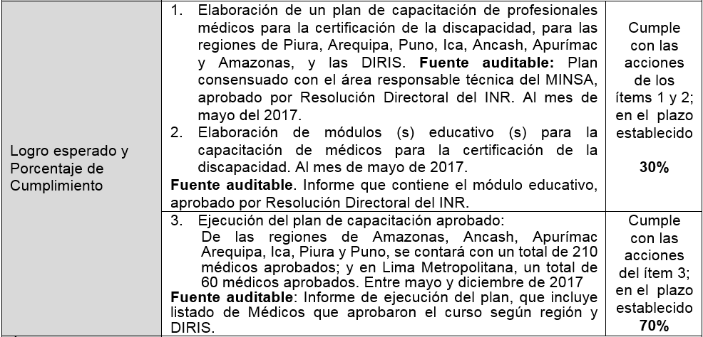
Ficha 24-3 Fortalecimiento de competencias del personal de la salud de los hospitales y redes de salud en la certificación de la discapacidad.

Slide 19
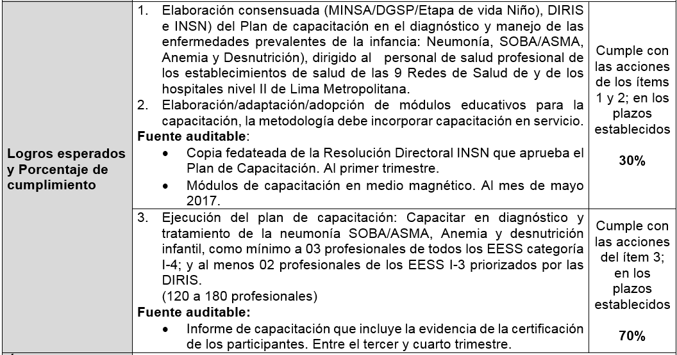
Ficha 24-4 Fortalecimiento de competencias del personal de salud de los hospitales y redes de salud en el diagnóstico y manejo de patologías prevalentes de la infancia. Instituto Nacional de Salud del Niño.

Slide 20
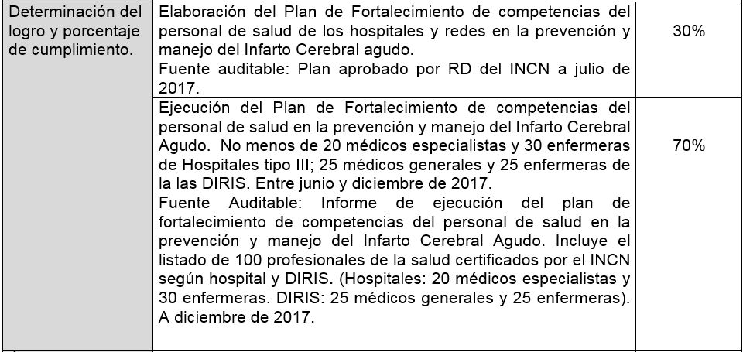
Ficha 24-5 Fortalecimiento de Competencias del personal de salud de los hospitales y redes de salud en la prevención y manejo del Infarto Cerebral Agudo.

Slide 21
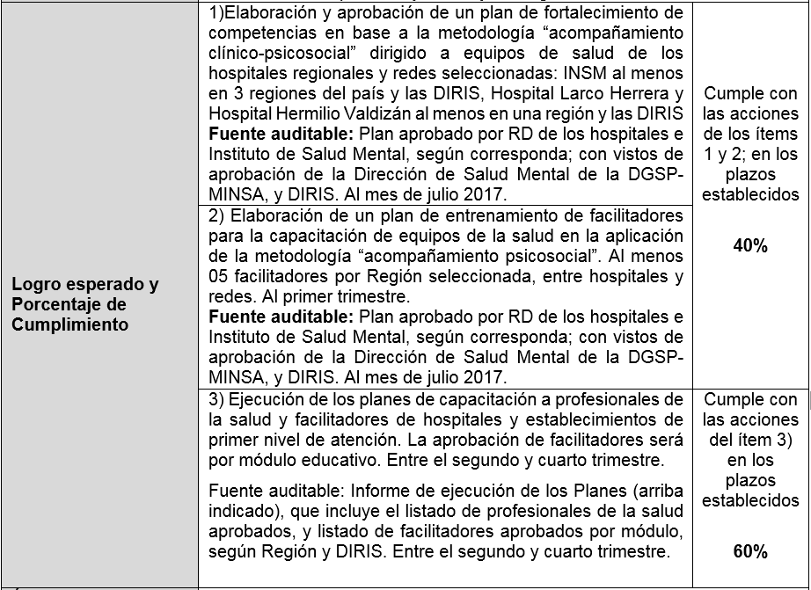
Ficha 24-6 Fortalecimiento de competencias de los profesionales de la salud de los hospitales y las redes de salud mental.

Slide 22


